Slide 1

Антивірусні програми: ключ до безпечного цифрового світу
У сучасному цифровому світі, де інформація та технології стали невід'ємною частиною нашого життя, захист від вірусних атак та інших кіберзагроз є надзвичайно важливим. Антивірусні програми стали незамінними інструментами для захисту наших пристроїв, даних та онлайн-присутності.

Slide 2
Що таке антивірусні програми та їх роль у кібербезпеці
Функції антивірусних програм
Роль у кібербезпеці
Антивірусні програми - це спеціалізоване програмне забезпечення, розроблене для виявлення, блокування та видалення шкідливих програм, таких як віруси, трояни, черв'яки, шпіонське програмне забезпечення та інше. Вони діють як захисний бар'єр між вашими пристроями та зловмисниками.
Антивірусні програми відіграють ключову роль у забезпеченні кібербезпеки, захищаючи ваші персональні дані, фінансову інформацію, контакти та інші важливі ресурси від крадіжки, руйнування або несанкціонованого доступу.

Slide 3
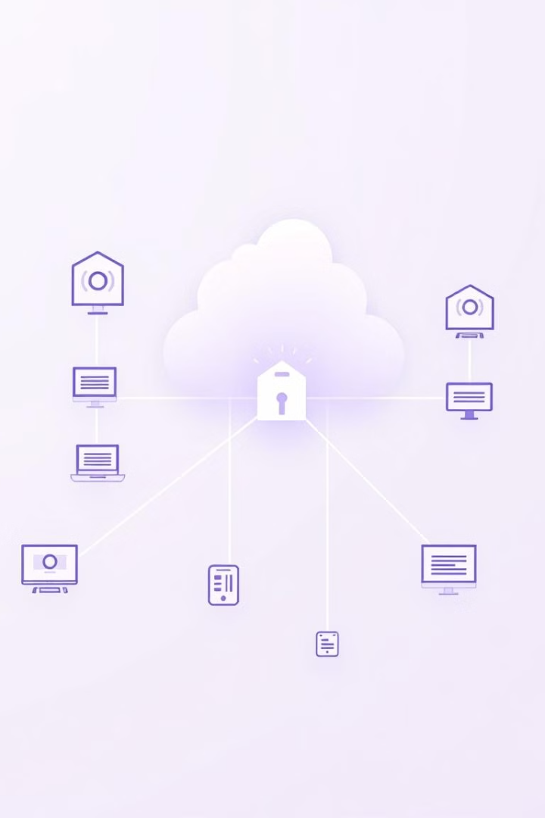
Різновиди антивірусних рішень: від традиційного до хмарного
Традиційне антивірусне програмне забезпечення
Хмарні антивірусні рішення
Хмарні антивірусні рішення використовують хмарні обчислення для аналізу та виявлення загроз. Вони пропонують постійний оновлений захист від нових та еволюціонуючих загроз.
Традиційні антивірусні програми встановлюються на вашому пристрої та працюють автономно, регулярно скануючи файли та програми на наявність шкідливого коду.
Комплексні рішення
Сучасні антивірусні програми часто пропонують комплексне рішення, яке включає в себе як традиційний, так і хмарний захист, а також інші функції, такі як брандмауер, контроль доступу до мережі та захист від фішингу.

Slide 4
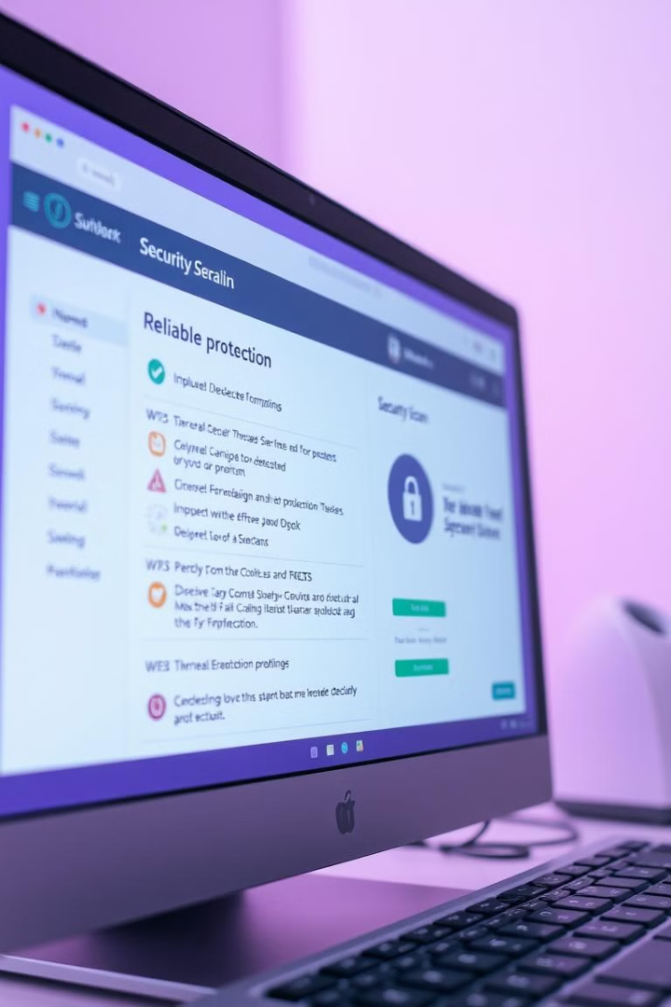
Критерії вибору ефективного антивірусного програмного забезпечення
1
Оновлення в режимі реального часу
2
Ефективність сканування
Антивірусний захист повинен бути здатним швидко та ефективно сканувати ваш пристрій на наявність шкідливих програм без негативного впливу на продуктивність.
Важливо, щоб антивірусний захист отримував регулярні оновлення, щоб виявляти та блокувати нові віруси та загрози.
3
Зручність використання
4
Надійність та технічна підтримка
Інтерфейс антивірусного програмного забезпечення повинен бути інтуїтивно зрозумілим та простим у використанні, навіть для користувачів без досвіду.
Обирайте антивірусний захист, який забезпечує надійну роботу та має надійну технічну підтримку у разі виникнення проблем.

Slide 5





Огляд основних функцій та можливостей сучасних антивірусів
Захист від вірусів та шкідливого програмного забезпечення
Брандмауер
Вбудований брандмауер контролює вхідний та вихідний мережевий трафік, блокуючи несанкціонований доступ та запобігаючи атакам.
Сучасні антивірусні програми ефективно блокують віруси, трояни, черв'яки та інше шкідливе програмне забезпечення, захищаючи ваш пристрій та дані.
Захист від фішингу
Сканування у режимі реального часу
Антивірусні програми виявляють фішингові сайти, які намагаються вкрасти вашу особисту інформацію, та блокують доступ до них.
Антивірусний захист сканує ваші файли та програми в режимі реального часу, виявляючи та блокуючи загрози до того, як вони завдадуть шкоди.

Slide 6
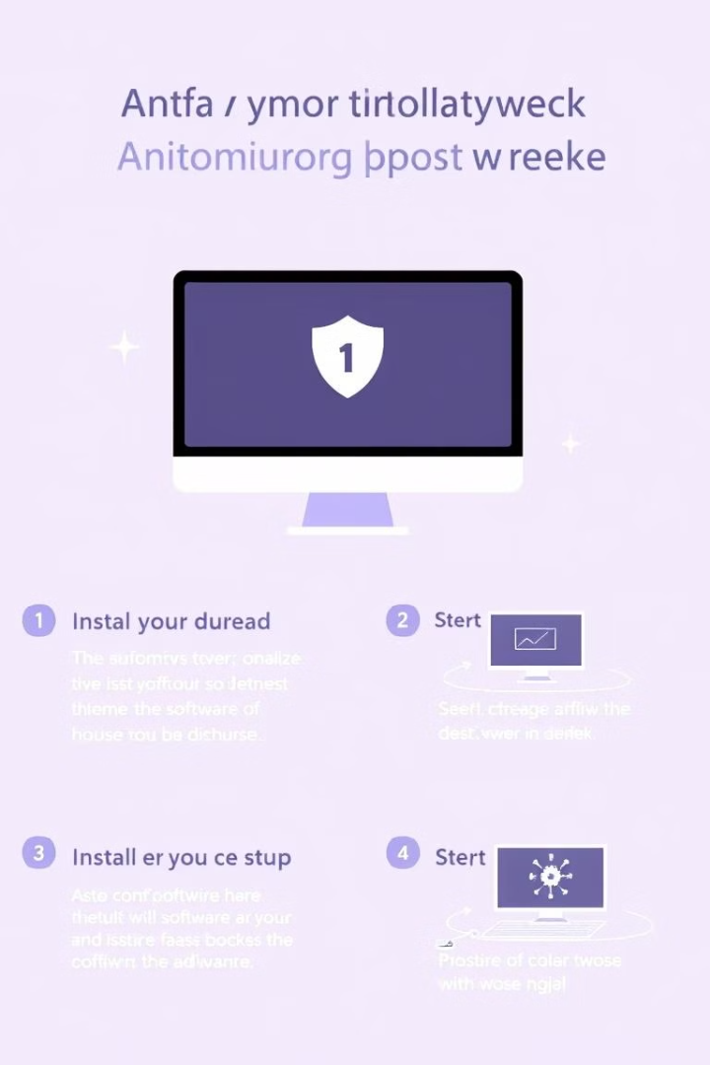
Процес встановлення та налаштування антивірусного захисту
1
Вибір антивірусного програмного забезпечення
Обирайте антивірусний захист, який відповідає вашим потребам та можливостям.
2
Завантаження та встановлення
Завантажте антивірусне програмне забезпечення з офіційного сайту розробника.
3
Активація та налаштування
Активуйте антивірусний захист та налаштуйте його відповідно до ваших потреб, включаючи сканування за графіком, оновлення та інші параметри.
4
Перевірка та оптимізація
Після встановлення антивірусного захисту перевірте його налаштування та проведіть повне сканування вашого пристрою.

Slide 7
Профілактика та реагування на вірусні загрози: кращі практики
Регулярні оновлення
1
Оновлюйте операційну систему, антивірусний захист та всі інші програми до останніх версій.
Обережність у мережі
2
Не відкривайте підозрілі електронні листи, не завантажуйте файли з невідомих джерел та уникайте підозрілих веб-сайтів.
Надійні паролі
3
Використовуйте складні паролі та уникайте використання одного і того ж пароля для різних облікових записів.
Резервне копіювання даних
4
Регулярно створюйте резервні копії важливих даних, щоб уникнути їх втрати в разі зараження вірусом.

Slide 8





Майбутнє антивірусних технологій та їх роль у цифровій трансформації
Штучний інтелект (ШІ)
1
ШІ буде відігравати все більш важливу роль у виявленні та блокуванні нових та еволюціонуючих загроз.
2
Машинне навчання (ML)
ML допоможе антивірусним програмам адаптуватися до нових загроз та покращувати їх ефективність.
Хмарні технології
3
Хмарні технології дозволять антивірусним програмам отримувати доступ до величезних обсягів даних для аналізу загроз.
Збільшення кіберзагроз
4
У міру розвитку цифрової трансформації кількість кіберзагроз буде зростати, що вимагає покращення антивірусних технологій.
Необхідність адаптації
5
Антивірусні технології повинні постійно розвиватися та адаптуватися до нових технологій та загроз.

